Slide 1
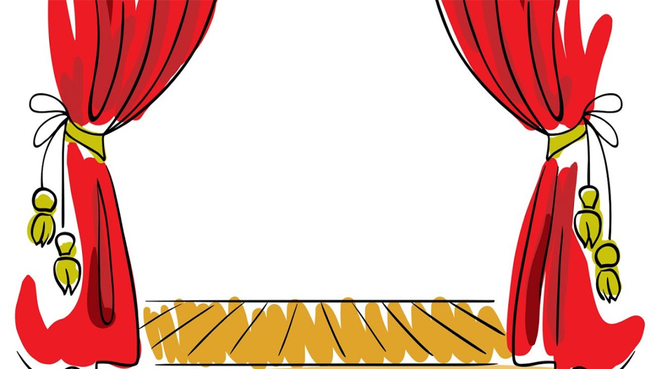
«Кто где?»
Виртуальная квест-игра по театру для детей от 6 до 10 лет
Для того, чтобы продолжить нажмите «ДАЛЕЕ»
ДАЛЕЕ

Slide 2

У ВАС 1 НОВОЕ ПИСЬМО!
Нажми здесь, чтобы открыть письмо

Slide 3
Лесная фея Мэй
У ВАС 1 НОВОЕ ПИСЬМО!
От кого:
Кому:
Тебе
Нужна помощь!
Дата:
09 ноября 2020
Тема:
Привет, дорогой друг.
Меня зовут Мэй, я актриса древнего театра Великого Волшебного леса.
Пишу тебе с просьбой о помощи. Скоро в нашем театре должно состоятся грандиозное выступление для самой Лесной Королевы.
Но случилось ужасное — все инструменты наших работников были украдены, а без них они не могут выполнять свою работу и тогда нашему спектаклю придет конец!
Нам нужна твоя помощь.
Вор оставил улику — небольшой кусочек бумаги со странными буквами и схемами. Никто из нас не может понять, что это значит, поэтому вся надежда на тебя.
Чтобы ты смог нам помочь, специально для тебя я загрузила карту здания при помощи которой ты можешь виртуально перемещаться по нашему театру.
Как только ты разгадаешь шифр и поймешь, куда нужно идти нажми на это место на карте и я отправлюсь туда. Если я что-нибудь найду, то сразу же пришлю тебе.
Для того, чтобы тебе было легче выполнять задания тебе понадобится:
большой лист бумаги и пишущие принадлежности
(ручки, карандаши, фломастеры).
Я верю, что вместе мы найдем украденное и спасем наше выступление. Удачи!
Чтобы открыть шифр нажми здесь

Slide 4
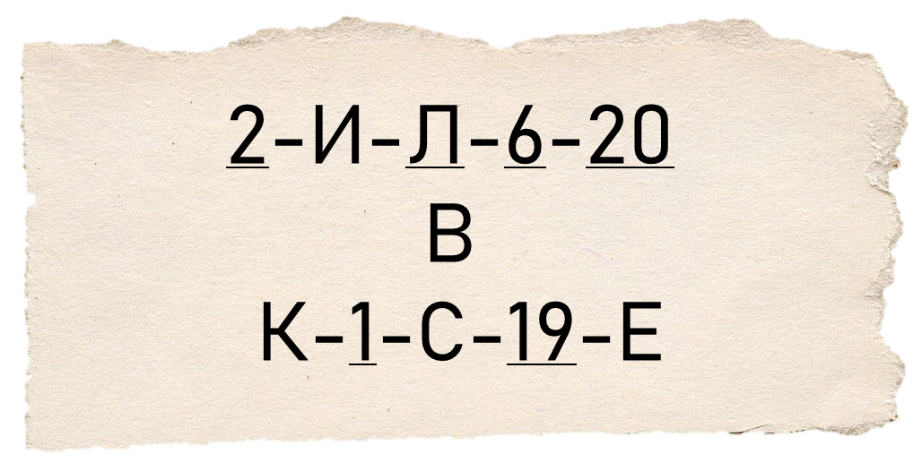
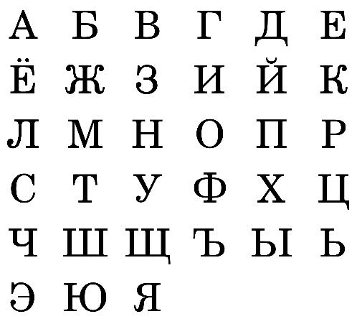
Ответ на шифр приведет тебя к следующему месту с подсказкой.
Этот шифр был найден на месте преступления. Попробуй его отгадать.
Для записей воспользуйся листочком.
Подсказка 2:
А=1
Б=2
В=3 и т.д.
Нажми сюда, чтобы открыть подсказку
Подсказка 1:
Нажми сюда, чтобы открыть подсказку
Тебе поможет алфавит.
Если у тебя возникнут трудности с решением, то ты можешь использовать подсказки.
Чтобы перейти к карте нажми на значок в правом нижнем углу.

Slide 5
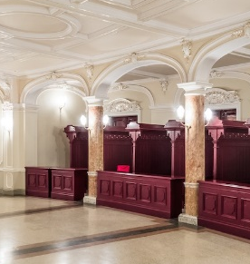
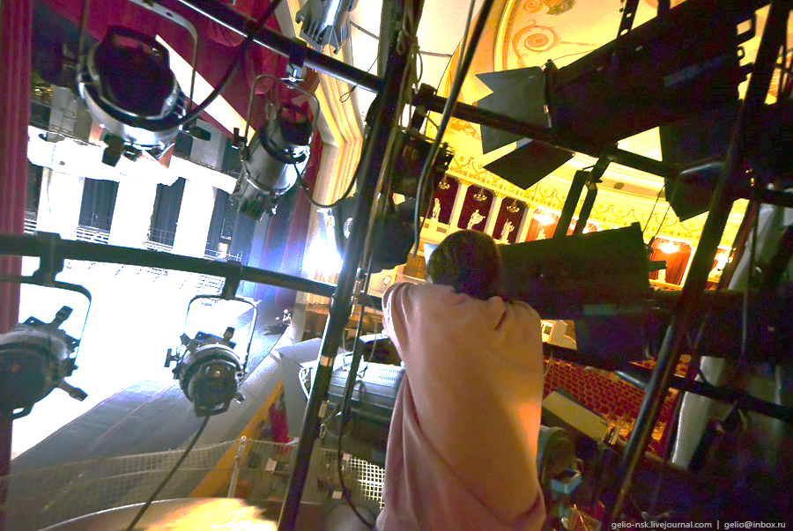
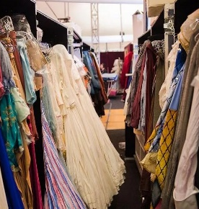

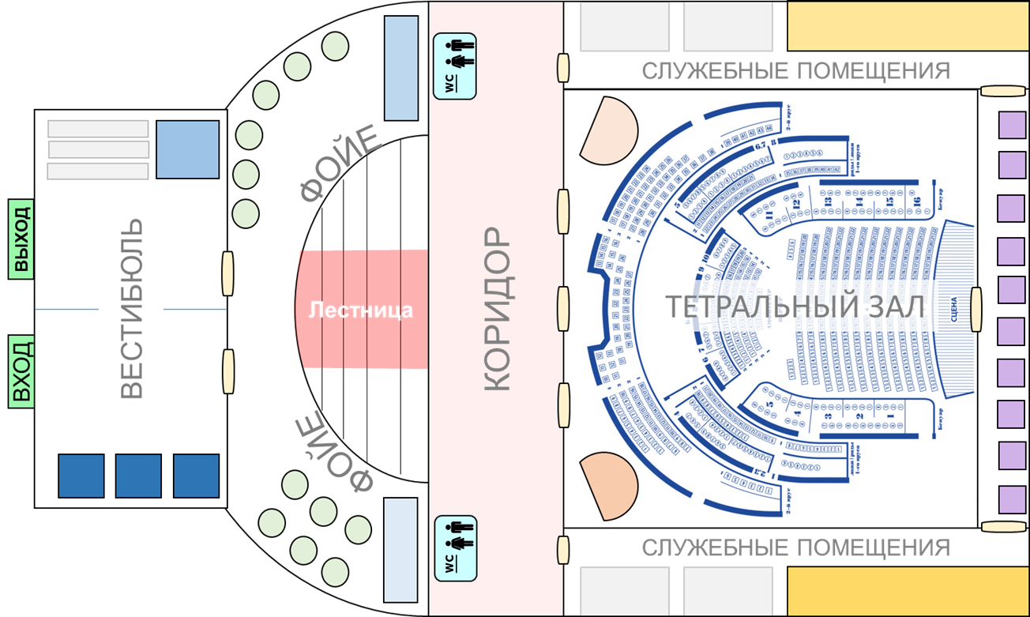
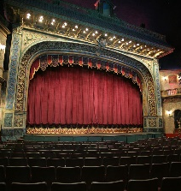
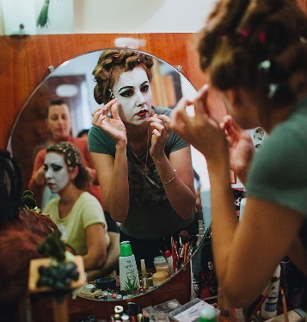
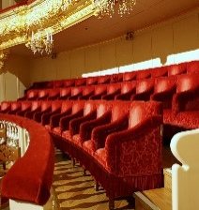
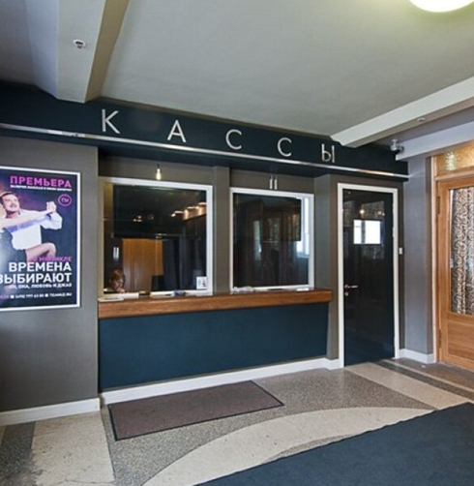
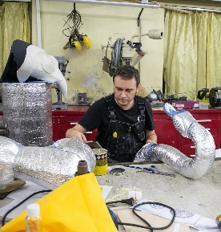
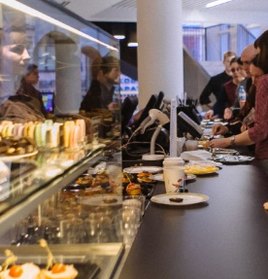
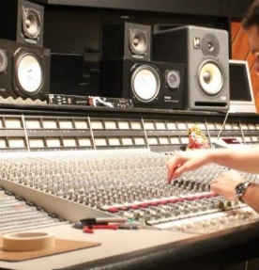
Древний театр Великого Волшебного леса
Гардероб
Рубка осветителя
Костюмерная
Сцена
Администратор
Это карта театра. Ты можешь перемещаться по ней и выполнять задания нажав на картинку в кружочках желтого цвет.
Гримерные
Места для зрителей
Кассы
Буфет
Рубка звукорежиссера
Бутафорская

Slide 6


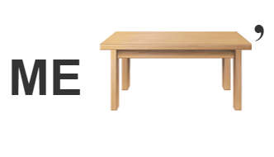
1.
В кассе я нашла странный билет.
Попробуй разгадать эти ребусы.
Для записей воспользуйся листочком.
Ответ на шифр приведет тебя к следующему месту с подсказкой.
КОНТРОЛЬ
2.
3.
7
15
Если у тебя возникнут трудности с решением, то ты можешь использовать подсказки.
Чтобы перейти к карте нажми на значок в правом нижнем углу.
Подсказка 1:
Подсказка 2:
Здесь зашифровано 3 слова.
Цифры 15 и 7 не относятся к ребусам, это часть подсказки.
П + ШАР+Т+ВЕЕР
Утка говорят «кря»:
КРЯ+Д
МЕ+СТОЛ
Нажми сюда, чтобы открыть подсказку
Нажми сюда, чтобы открыть подсказку

Slide 7
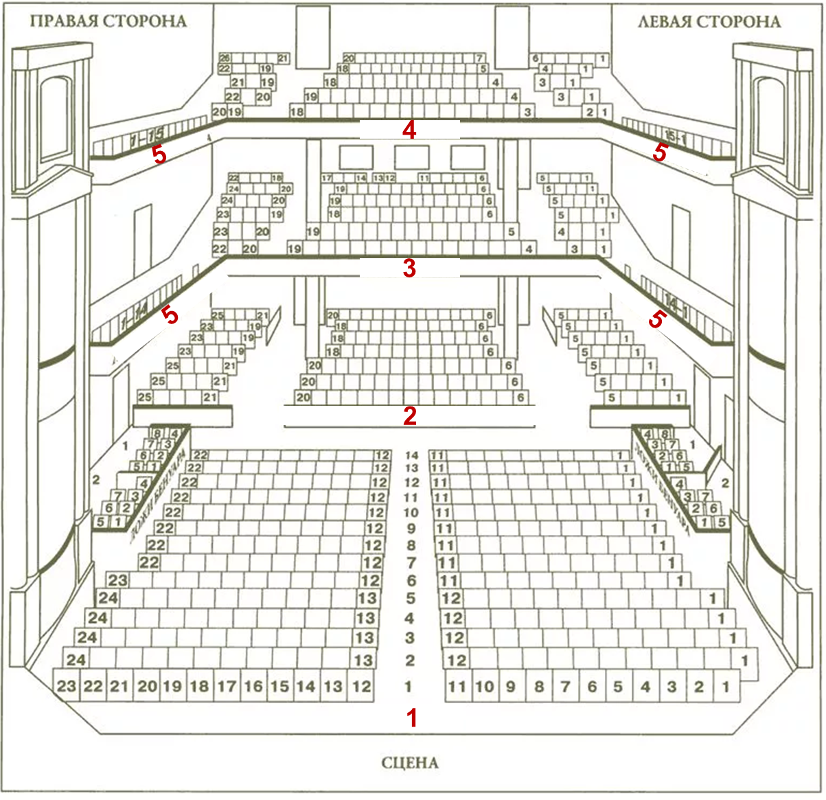
Под указанным в билете местом я нашла ещё одну зашифрованную подсказку.
Попробуй её разгадать.
Для записей воспользуйся листочком.
Ответ на шифр приведет тебя к следующему месту с подсказкой.
Подсказка 2:
Нажми сюда, чтобы открыть подсказку
Если у тебя возникнут трудности с решением, то ты можешь использовать подсказки.
1 – Партер (Б)
5 – Ложи (Т)
Чтобы перейти к карте нажми на значок в правом нижнем углу.
Подсказка 1:
Нажми сюда, чтобы открыть подсказку
Вспомни расположение мест в театральном зале.
Расставь названия мест по порядку и получишь ответ.
БАЛКОН | БЕЛЬЭТАЖ | ЛОЖИ | ПАРТЕР | АМФИТЕАТР
Е | Ф | Т | Б | У

Slide 8
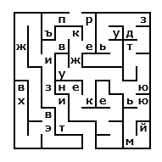
В буфете я нашла эту «схему».
Сможешь решить её?
Ответ на шифр приведет тебя к следующему месту с подсказкой.
Для записей воспользуйся листочком.
Ты уже догадался где следующая подсказка?
Если нет, то воспользуйся подсказкой в облаке.
ПОДСКАЗКА К МЕСТУ
Нажми сюда, чтобы открыть.
Реквизит – это бутафория, которую изготавливают в специальных мастерских.
Если у тебя возникнут трудности с решением, то ты можешь использовать подсказки.
Подсказка 1:
Подсказка 2:
Нажми сюда, чтобы открыть подсказку
Нажми сюда, чтобы открыть подсказку
Чтобы перейти к карте нажми на значок в правом нижнем углу.
Это лабиринт.
Нужно найти правильный путь к выходу.
Буквы, которые будут на этом пути – это ответ.
Начини сверху. Первая буква – Р.

Slide 9

Ответ на загадку приведет тебя к следующему месту с подсказкой.
Эту записку я нашла на столе в бутафорской.
Ты понимаешь о чем в ней говорится?
В кинотеатре – широкий экран,
В цирке – манеж или арена.
Ну, а в театре, обычном театре,
Площадка особая, под названием …
Чтобы перейти к карте нажми на значок в правом нижнем углу.
Если у тебя возникнут трудности с решением, то ты можешь использовать подсказку.
Подсказка:
Попробуй подобрать рифму к слову АРЕНА
Нажми сюда, чтобы открыть подсказку

Slide 10
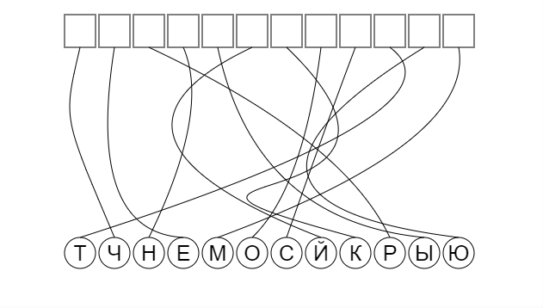
На одной из декораций было изображен этот рисунок
Интересно, что это значит?
Для записей воспользуйся листочком.
Ответ на шифр приведет тебя к следующему месту с подсказкой.
Если ты не знаешь куда дальше идти, то воспользуйся подсказкой в облаке.
Чтобы перейти к карте нажми на значок в правом нижнем углу.
Если у тебя возникнут трудности с решением, то ты можешь использовать подсказки.
Подсказка 1:
Нажми сюда, чтобы открыть подсказку
Подсказка 2:
Это фраза из двух слов
Нажми сюда, чтобы открыть подсказку
Первое слово начинается на букву Ч и заканчивается на Й, а второе начинается с буквы К, а заканчивается буквой М.
ПОДСКАЗКА К МЕСТУ
Нажми сюда, чтобы открыть.
Где в театре хранят костюмы?

Slide 11
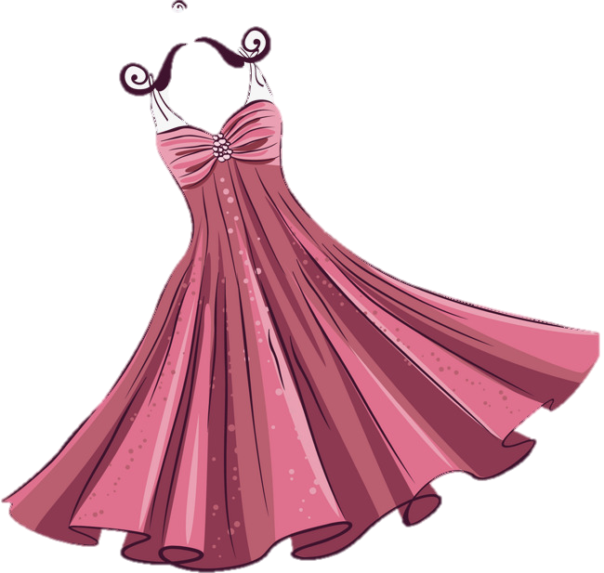
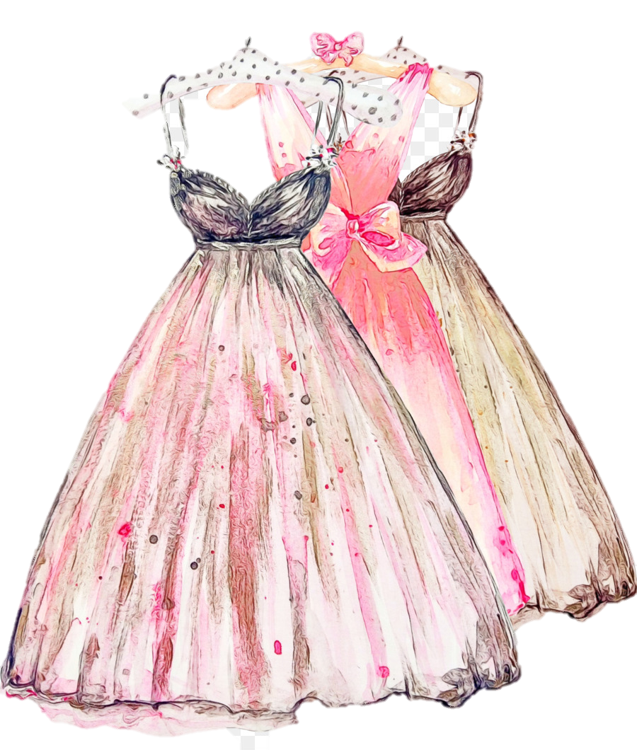

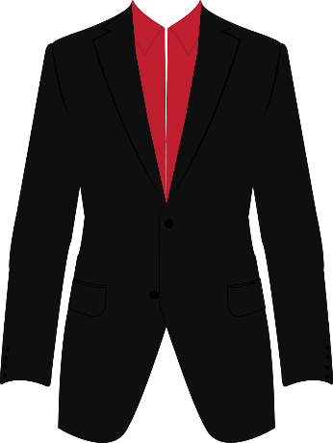










Какой тут беспорядок!
Надо срочно прибраться здесь.
Убери вещи, которые не должны находится в костюмерной, просто нажав на них.
Ты уже догадался где следующая подсказка?
Если нет, то воспользуйся подсказкой в облаке.
Подсказка:
В костюмерной должна находится только одежда, обувь, маски, головные уборы и швейные принадлежности
Нажми сюда, чтобы открыть подсказку
Если у тебя возникнут трудности с решением, то ты можешь использовать подсказку.
Чтобы перейти к карте нажми на значок в правом нижнем углу.
ПОДСКАЗКА К МЕСТУ
Нажми сюда, чтобы открыть.
Номерок нужно вернуть на место

Slide 12
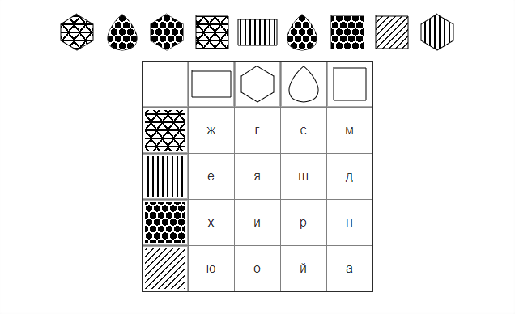
Ответ на шифр приведет тебя к следующему месту с подсказкой.
На месте номерка я нашла ещё одну записку.
Ты понимаешь, что в ней написано?
Для записей воспользуйся листочком.
Подсказка 2:
Нажми сюда, чтобы открыть подсказку
2 буква Р
4 буква -М
Если у тебя возникнут трудности с решением, то ты можешь использовать подсказки.
Подсказка 1:
Чтобы перейти к карте нажми на значок в правом нижнем углу.
Нажми сюда, чтобы открыть подсказку
Нужно соединить фигуры по горизонтали ➡ с узорами по вертикали ⬆. То место, где они сойдутся и будет скрытой буквой.

Slide 13
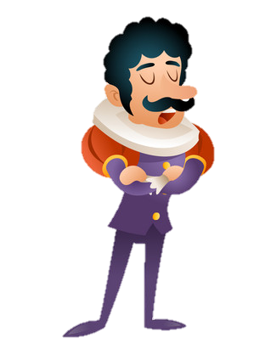
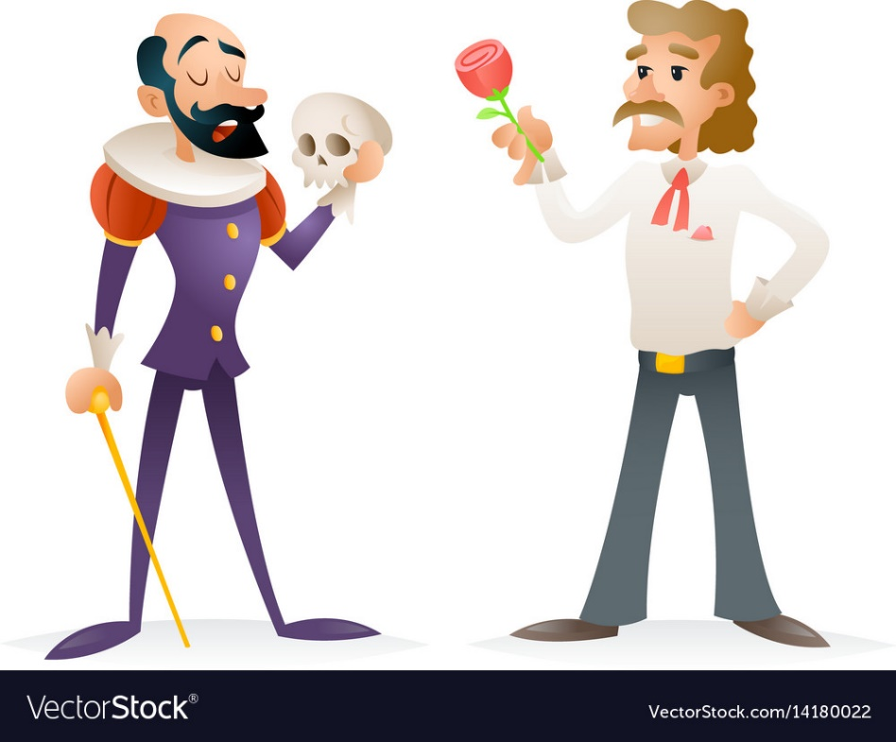

Итак, мы в гримерной.
Я уверена, что вор где-то здесь.
Но как найти его среди загримированных актёров?
Присмотрись внимательно и найди преступника.
Чтобы продолжить нажми на значок в правом нижнем углу.
Если у тебя возникнут трудности с решением, то ты можешь использовать подсказку.
Подсказка:
Нажми сюда, чтобы открыть подсказку
Обычно воры носят маски.
Куда же он делал свою?

Slide 14



О, нет! Он сбежал.
Что же нам делать?
Но, что это?
Он оборонил очередную записку и оставил какой-то кейс с замком.
Может быть там спрятаны наши вещи?
Попробуй разгадать код.
Подсказка 2:
Чтобы расшифровать код нужно от каждой написанной буквы переступить вправо через две соседние буквы в алфавите.
Например, Б=Г
Нажми сюда, чтобы открыть подсказку
Подсказка 1:
Чтобы закончить квест нажми на значок в правом нижнем углу.
Если у тебя возникнут трудности с решением, то ты можешь использовать подсказку.
Нажми сюда, чтобы открыть подсказку
Тебе поможет алфавит.

Slide 15
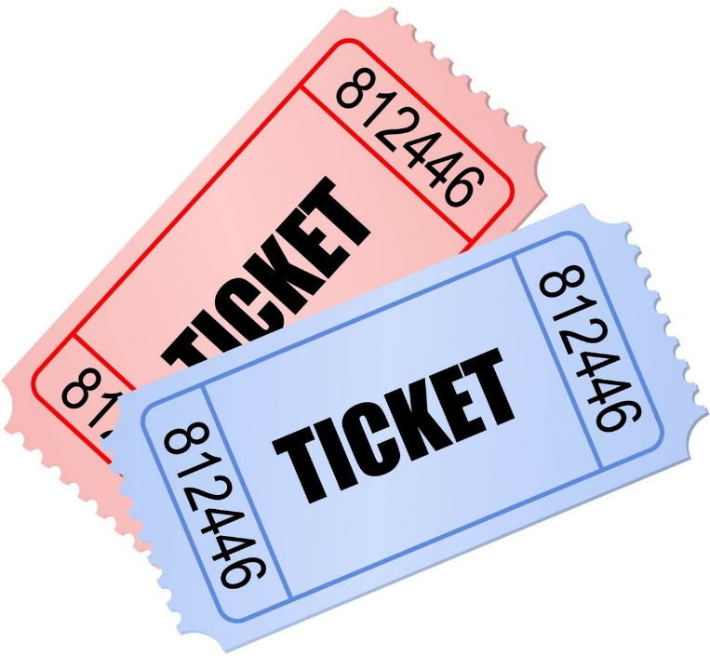

ОТЛИЧНО!
За это ты получаешь 3 билетика от своего педагога!
Ты прошел квест и нашел все вещи работников Древнего театра!
СПАСИБО ЗА УЧАСТИЕ!
ДО НОВЫХ ВСТРЕЧ!
Большое спасибо тебе за помощь.
Ты настоящий молодец!

